Slide 1
TIẾT 1

Slide 2
Quan sát, nhận biết
+ Hình dạng của mỗi tấm thiệp?
+ Ấn tượng nhất với hình ảnh nào trên mỗi tấm thiệp?
+ Mỗi tấm thiệp dùng vào dịp nào?
1
3
2

Slide 3
Quan sát, nhận biết

Slide 4
Thực hành, sáng tạo
Tổ 1,2:
Quan sát hình minh họa ở dưới để nêu các bước tạo tấm thiệp
Tổ 3,4:
Quan sát hình minh họa ở dưới để nêu các bước tạo tấm thiệp

Slide 6
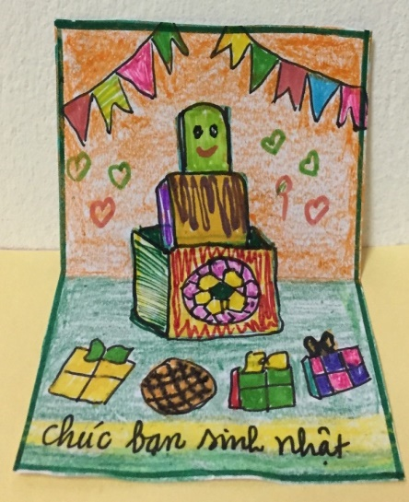
SẢN PHẨM THAM KHẢO
CHÚC MỪNG NĂM MỚI

Slide 7
Nhiệm vụ của em:
- Sử dụng vật liệu sẵn, vận dụng màu thứ cấp, hình ảnh nổi bật để sáng tạo tấm thiệp chúc mừng 2D hoặc 3D theo ý thích.
- Quan sát bạn thực hành và chia sẻ, trao đổi với bạn.

Slide 8
Cảm nhận, chia sẻ
- Tấm thiệp của em có dạng hình gì?
- Em tạo tấm thiệp bằng cách nào?
- Hình ảnh/ chi tiết, màu sắc nào nổi bật trên tấm thiệp?
- Cần làm gì để sản phẩm đẹp hơn?

Slide 9
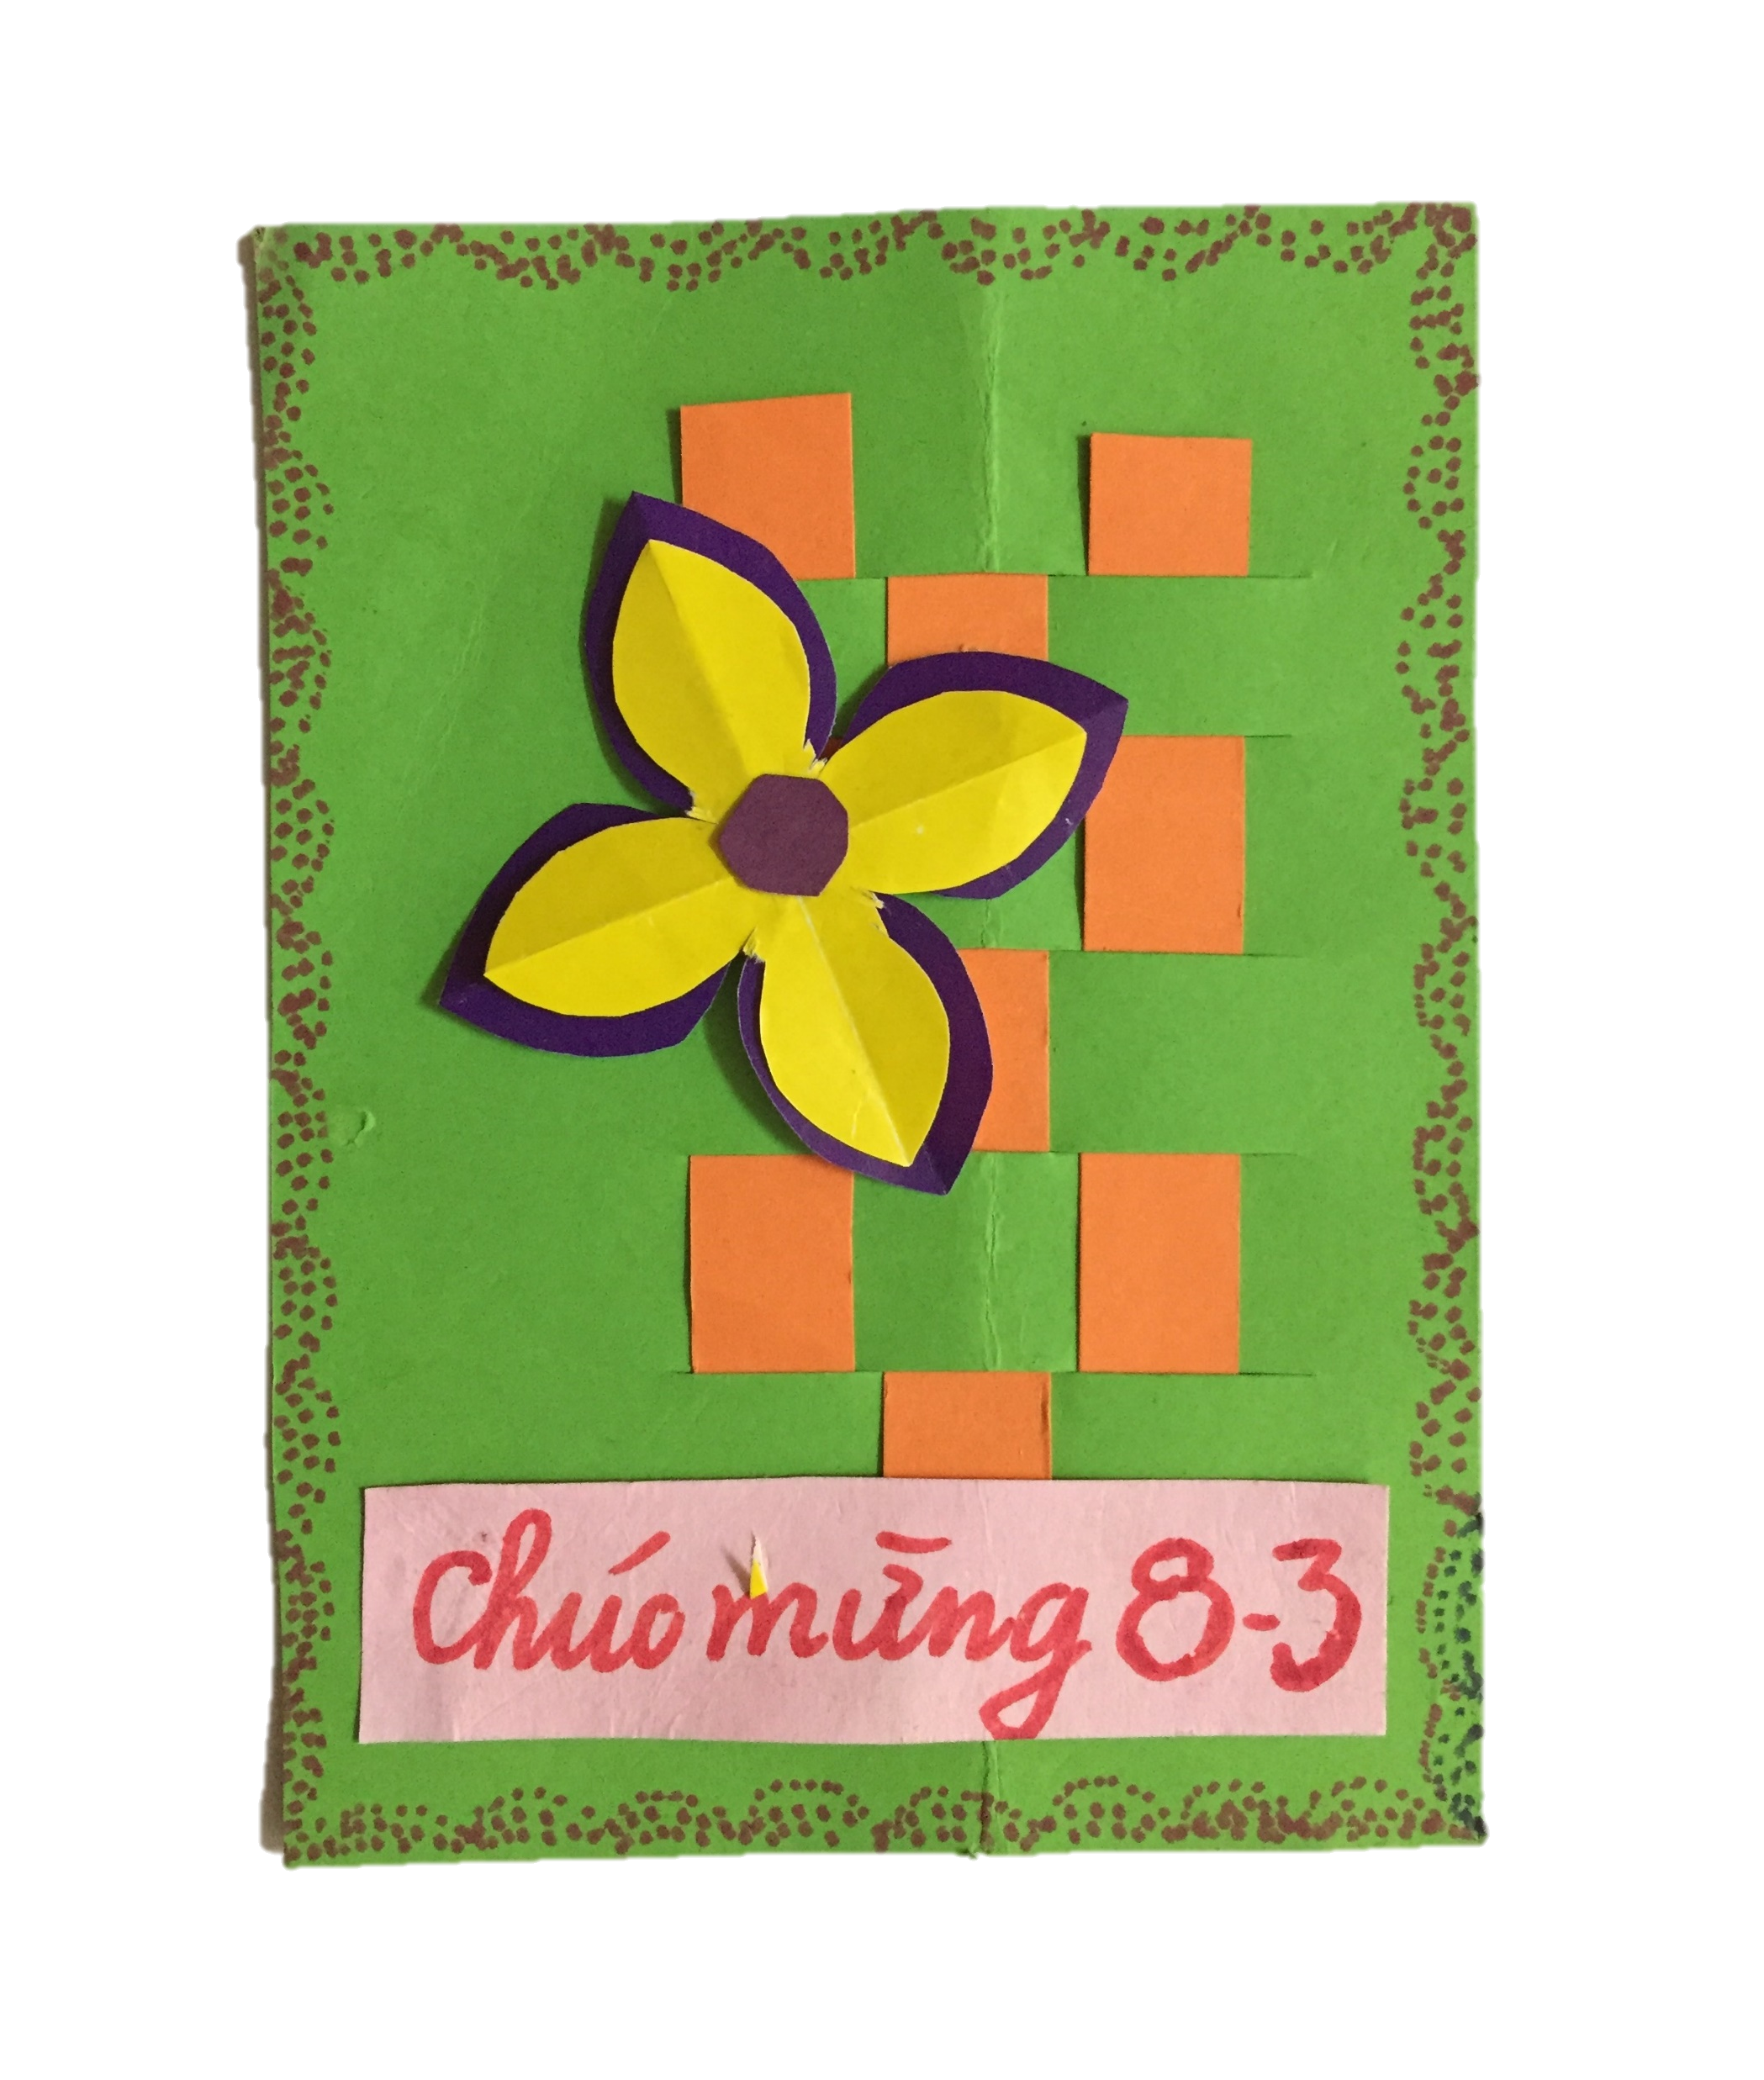
TIẾT 2

Slide 10
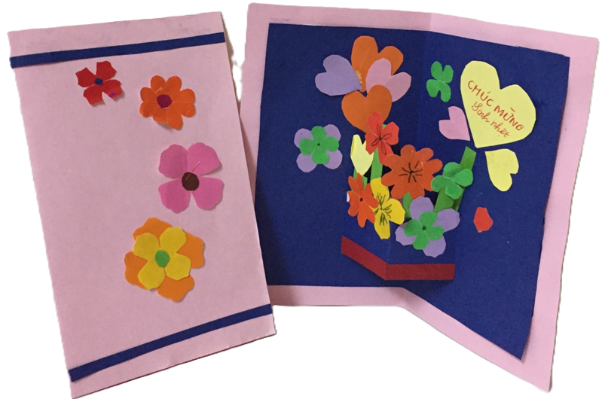
Quan sát, nhận biết

Slide 11
Nhiệm vụ của em:
- Hoàn thành sản phẩm thiệp chúc mừng (Sản phẩm 2D hoặc 3D) đã tạo ở tiết 1 (có thể vẽ thêm hoặc in, dán hình ảnh; vẽ màu nổi bật trên tấm thiệp).
- Quan sát bạn thực hành và chia sẻ, trao đổi với bạn.

Slide 12
Cảm nhận, chia sẻ
- Cách tạo tấm thiệp chúc mừng?
- Hình ảnh, màu sắc nào nổi bật nhất trên tấm thiệp?
- Hài lòng với sản phẩm của mình tạo ra?
- Sử dụng thiệp chúc mừng vào dịp nào, tặng cho ai?

Slide 13
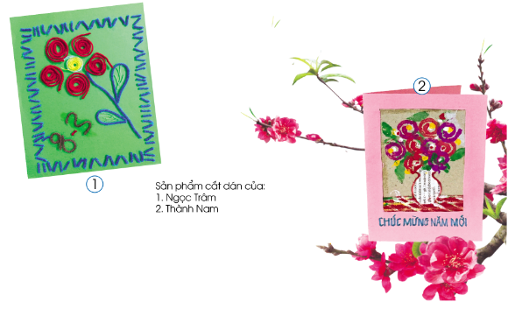

Slide 14
CHÚNG MÌNH CẦN CHUẨN BỊ CHO GIỜ HỌC SAU
- Xem bài 8: Ngày hội ở trường em (Tr.31, SGK).
- Chuẩn bị: Giấy màu, kéo, hồ dán, bút chì, màu vẽ…

Slide 15
